Slide 1
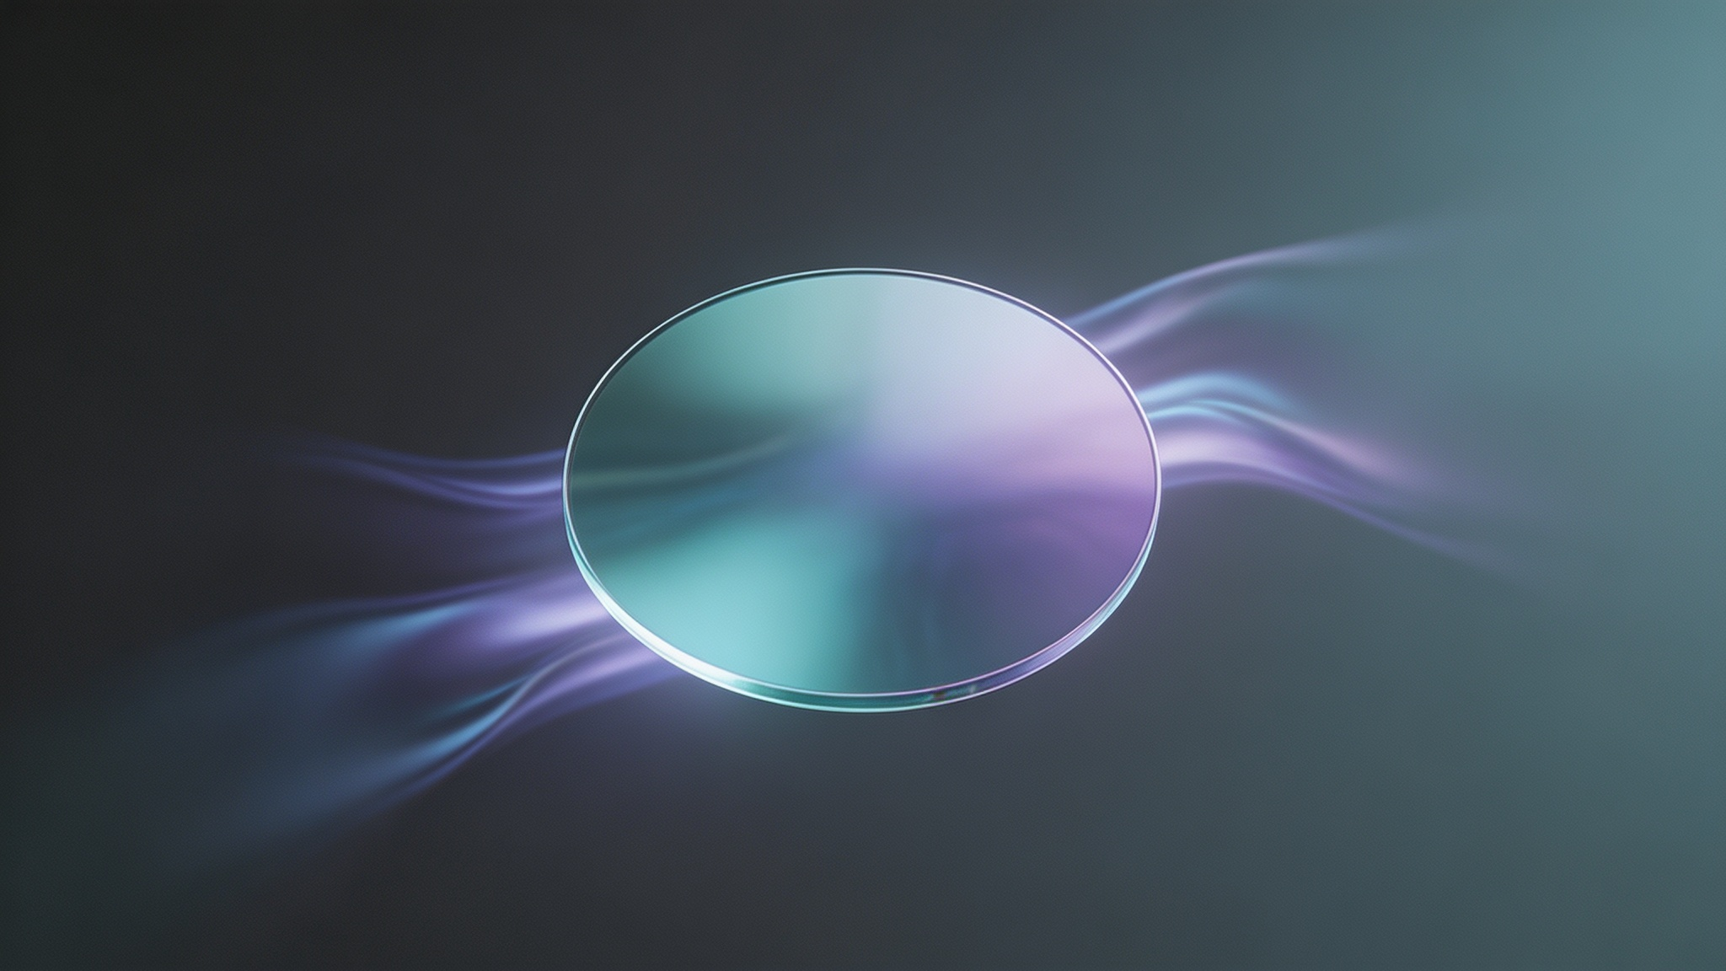
半导体刻蚀硅材料产品说明书
Product Introduction of Semiconductor Etching Silicon Materials
北京中晶创芯半导体科技有限公司
Beijing Jonkin Silicon Technology company Limted
Notes:
欢迎各位，今天我将向大家介绍我们公司的核心产品——半导体刻蚀硅材料。作为半导体制造过程中的关键耗材，我们的产品以其卓越的性能和精密的工艺，为全球领先的芯片制造商提供可靠支持。接下来，我将详细阐述我们的产品特性、技术优势以及应用范围。

Slide 2

目录 / CONTENTS
01
产品概述 / Product Overview
05
生产工艺 / Manufacturing Process
深入解析产品的核心定义、独特价值主张，以及在半导体制造领域的关键应用场景与市场定位。
展示从高纯度硅棒切割、精密磨削、表面抛光到清洗封装的全流程标准化、自动化制造工艺。
02
产品分类 / Product Classification
06
适配范围 / Application Scope
涵盖硅聚焦环、硅电极、硅内衬等核心零部件，详细介绍各类产品的结构特性与功能用途。
广泛兼容国内外主流刻蚀、沉积设备，全面支持8-16英寸晶圆制造，适配多种先进半导体工艺。
03
技术参数 / Technical Parameters
07
服务与支持 / Service & Support
详解产品的关键指标：包括超高纯度材质标准、微米级加工精度、平整度及表面粗糙度参数。
提供专业安装指导、洁净储存方案、全流程质量检测及7×24小时快速响应的售后技术支持。
04
产品特点 / Product Features
08
客户及市场定位 / Customers & Market
具备极低颗粒污染、化学稳定性强、尺寸精度高、使用寿命长等核心优势，有效提升晶圆制造良率。
合作中的客户群体以及开发中的客户；未来产品在市场中的定位及愿景。
Notes:
本次介绍将分为七个部分。首先，我们将对产品进行一个整体概述。接着，会详细介绍我们的产品分类和核心技术参数。之后，我将重点阐述产品的四大特点和精密的生产工艺。最后，会介绍产品的适配范围以及我们完善的服务与支持体系。

Slide 3
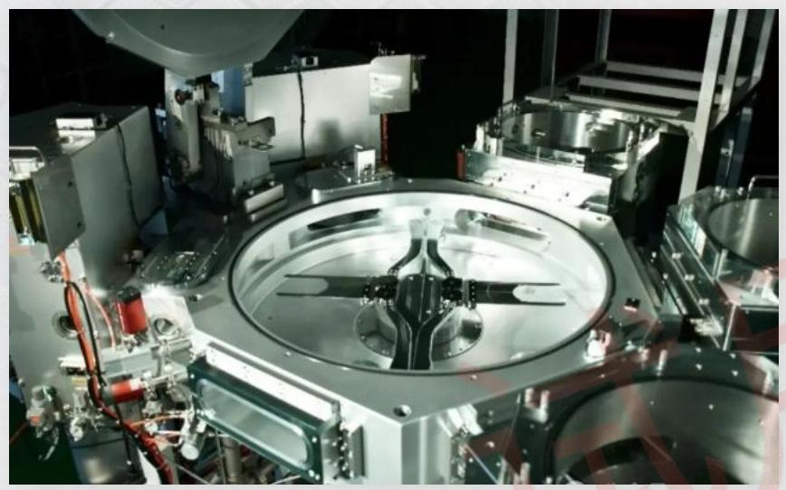



01 产品概述 / Product Overview
采用高纯度单晶硅或多晶硅坯料，经长晶、精密机加工、化学研磨抛光及超净清洗等严苛工艺制成。作为刻蚀机的核心消耗件，它直接决定等离子体的分布形态，是实现高精度、高一致性晶圆刻蚀的核心保障。
核心价值优势
工艺稳定 · 极致均匀：精准调控等离子体密度与能量分布，显著改善晶圆边缘刻蚀均匀性，提升芯片制造一致性。
超低污染 · 纯净制程：材质与晶圆同源，避免异质元素引入，大幅降低金属离子及微颗粒污染，从源头保障良率。
产品完美适配国内北方华创、长鑫存储、中芯国际及国外SKY海力士、应用材料(AMAT)、东京电子(TEL)、泛林集团(Lam Research)等全球主流刻蚀设备，广泛应用于8英寸及12英寸以上晶圆的刻蚀工艺环节，是保障芯片制造良率的关键基础部件。
超长寿命 · 降本增效：具备卓越的抗等离子体轰击与物理溅射能力，损耗极低，有效延长耗材更换周期，降低生产成本。
Notes:
首先来看产品概述。我们的产品是用于干法等离子刻蚀腔室的高纯硅耗材，是刻蚀机的核心部件。它通过精密加工和超净工艺制成，能够有效调控等离子分布，改善刻蚀均匀性，并显著降低污染。其核心价值在于保证工艺稳定、降低污染和延长使用寿命，是提升芯片制造良率的关键。

Slide 4
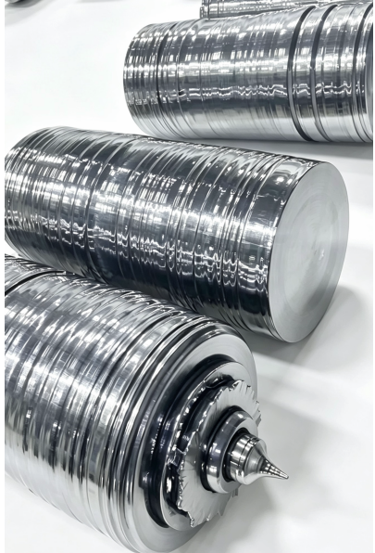
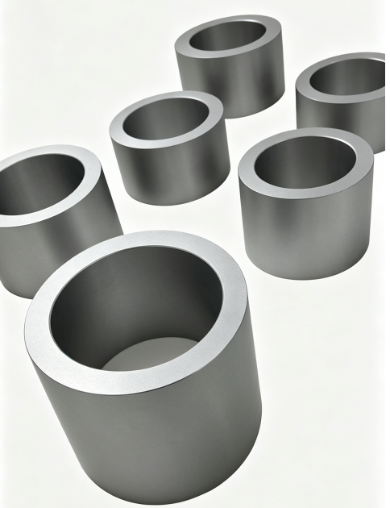
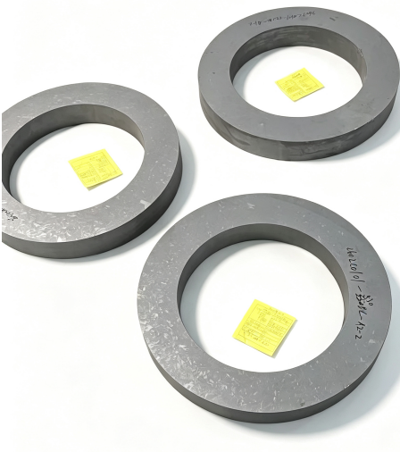
02 产品分类 / Product Classification(I)
我们提供直径300mm—630mm全系列刻蚀硅耗材，产品类别覆盖刻蚀工艺的核心环节，满足不同半导体设备与制造工艺的需求，为芯片制造的良率与一致性提供坚实保障。
01 硅棒 (Silicon rod)
02 硅筒 (Silicon liner)
03 硅环 (Silicon Ring)
将硅棒根据客户要求通过截断设备加工成硅锭，使用套筒设备将硅锭加工成硅筒。
根据客户要求将初加工后的硅筒截断成硅环，检验外观合格后，硅部件的毛坯材料已成型。
通过CZ直拉法在专业长晶炉内拉制出来的硅棒，根据客户需求严控直径、电阻区间及氧碳含量。

Slide 5
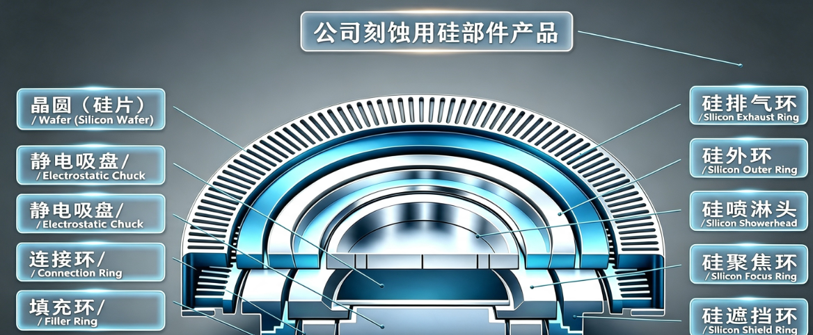
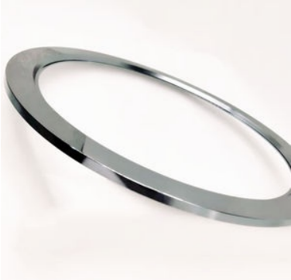
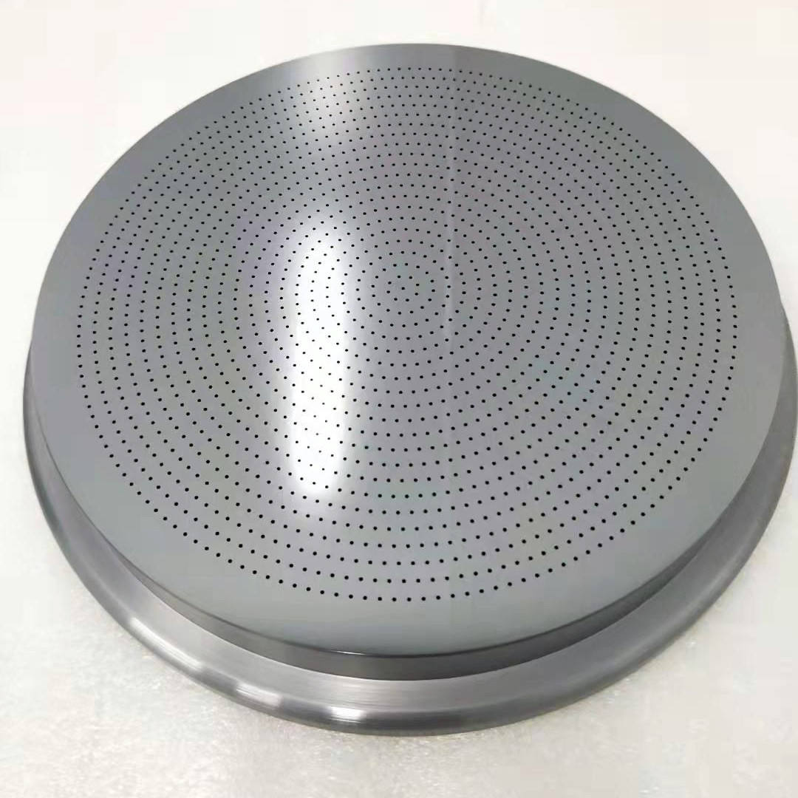
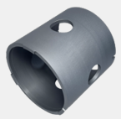
02 产品分类 / Product Classification(II)
我们的产品主要应用于半导体刻蚀设备，可根据产品规格和类别进行加工成聚焦环、排气环、遮挡环、连接环、填充环等硅环产品，也涵盖硅舟、硅电极、喷淋头等产品需求。
半导体刻蚀硅材料终端应用领域
End-user application
01 硅聚焦环 (Focus Ring)
02 硅电极 (Showerhead)
03 硅内衬 (Silicon Liner)
功能：布置于晶圆外围，均衡边缘电场与等离子鞘层，消除边缘刻蚀偏差。
价值：提升整体刻蚀均匀性，是确保芯片制造一致性与良率的关键。
功能：采用精密微孔结构，负责射频导电传输与工艺气体的均匀分配。
价值：保障反应气体分布均匀，稳定等离子体状态，实现高精度刻蚀。
功能：作为反应腔保护屏障，隔绝等离子体对腔室金属本体的直接腐蚀。
价值：延长设备腔体使用寿命，减少维护频次与停机时间，降低生产成本。
Notes:
接下来是产品分类。我们的主要产品包括硅聚焦环、硅电极和硅内衬。硅聚焦环用于优化晶圆边缘的刻蚀效果；硅电极负责均匀分配工艺气体；而硅内衬则作为腔体的保护屏障。这三类产品共同构成了刻蚀工艺稳定运行的基础。

Slide 6



03 技术参数 / Technical Parameters (I)
我们的产品在关键指标上达到行业领先水平，从核心材质纯度到精密加工尺寸，每一项参数均经过严苛工艺管控，确保为下游半导体与光伏制造提供稳定、高一致性的优质基材。
超高硅纯度标准
多元化掺杂定制
全规格电阻率调控
单晶硅纯度优于8N，多晶硅纯度不低于6N。通过多道提纯工艺严格把控杂质含量至ppb级，从源头保障晶体结构的完整性与优异的电学性能稳定性。
支持P型（硼掺杂）与N型（磷掺杂）灵活定制。可根据器件设计需求，精准调整掺杂浓度梯度与均匀分布，完美适配高效光伏与各类半导体器件场景。
覆盖低阻（<0.02 Ω·cm）、中阻（1~4 Ω·cm）及高阻（60~90 Ω·cm）多档位。可按需精准匹配功率器件、集成电路及传感器等不同应用对基材电阻的差异化需求。
Notes:
这是我们产品的核心技术参数。首先在基础性能上，我们的基材纯度极高，单晶硅达到8个9，从源头控制污染。同时，我们支持多种掺杂类型和全规格的电阻率定制，以满足不同设备的需求。

Slide 7





03 技术参数 / Technical Parameters (II)
微米级尺寸公差
超平整表面精度 Flatness
加工精度可控制在±0.05mm以内，极致的尺寸一致性确保器件封装与组装的高良率，为精密制造提供坚实基础。
整体平面度≤15μm，高端制程版可降至≤8μm，有效抑制晶圆翘曲，提升光刻与键合工艺的对位精度与成品质量。
原子级表面光洁度 Surface Roughness
外观工艺 Surface Engineering
普通面Ra≤0.4μm，精密抛光面Ra≤0.1μm，超光滑表面显著降低界面态密度，减少颗粒吸附，保障器件长期稳定性。
零缺陷表面，确保无裂纹、崩边及划痕，并可根据客户工艺需求定制增强型耐腐蚀涂层，满足严苛刻蚀环境要求。
严苛金属杂质管控 Metallic Impurities：对 Fe、Cu、Al、Na、Cr 等痕量金属实施 ppb 级严格管控，从原料筛选到制程环境全流程百级净化，从源头杜绝重金属污染风险，确保产品的超高纯度与可靠性。
Notes:
接下来看表面性能参数。我们的产品平面度最高可达8微米，表面粗糙度低至0.1微米，这能有效减少颗粒吸附。我们对金属杂质进行严格管控，为客户提供零污染风险的工艺保障。此外，我们还支持碳化硅等增强型涂层定制，以提升产品的耐腐蚀性。

Slide 8
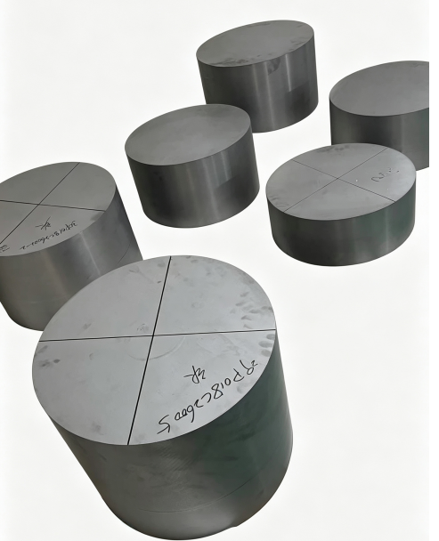




04 产品特点 / Product Features
01 材料同源低污染
02 等离子调控稳定
部件与晶圆材质高度一致，等离子环境下副产物相容性极佳，从根源上大幅降低金属颗粒污染风险，确保工艺洁净度。
电阻率均匀可控，保障刻蚀腔内电场分布稳定，有效改善晶圆边缘刻蚀均匀性，减少微负载效应，显著提升芯片良率。
03 五轴CNC精密成型
04 耐强等离子侵蚀
采用先进五轴联动加工技术，实现复杂阶梯、斜面及微孔结构一次成型，尺寸精度达微米级，确保批次间高度一致。
具备卓越的化学惰性，可耐受氟基、氯基等强腐蚀性刻蚀气体长期轰击，使用寿命满足量产周期，大幅降低停机损耗。
依托高品质硅基材料，通过精密制造工艺打造，从源头保障半导体制造的稳定性与洁净度，为先进制程芯片量产筑牢坚实基础。
Notes:
总结一下，我们的产品具有四大核心优势。首先是材料同源低污染，从根源保证了工艺的洁净。其次是等离子调控稳定，均匀的电场分布直接提升了良率。第三是五轴CNC精密成型，保证了极高的尺寸精度。最后是耐强等离子侵蚀，确保了设备的高利用率。

Slide 9
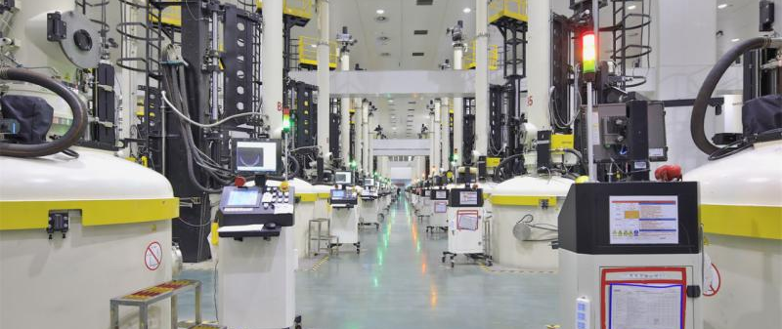
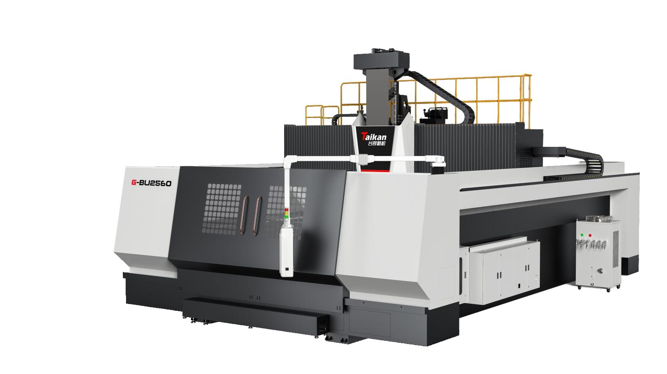
05 生产工艺 / Manufacturing Process
我们拥有从硅棒到成品的全链路自主生产能力，通过标准化、自动化的生产流程，严格把控每一个关键环节，确保产品性能的一致性与卓越品质。
01 长晶制造
万级洁净车间内，采用直拉法或区熔法，培育高纯度、低缺陷的单晶硅棒，奠定坚实的材料基础。
02 精密加工
引入五轴CNC数控系统，实现微米级切割与成型，严格控制几何公差，保障器件结构的精准度。
03 研磨抛光
采用化学机械抛光(CMP)工艺，将表面粗糙度降至纳米级，打造超光滑镜面，提升表面完整性。
04 超净封装
在百级无尘环境中完成清洗、干燥与真空密封，彻底去除微颗粒，确保产品洁净与长期稳定。
Notes:
我们的生产工艺覆盖了从长晶到最终包装的全过程。首先是在洁净车间里生长高纯度的单晶硅棒。然后，通过五轴CNC进行精密加工，形成所需的部件。接下来是研磨抛光，确保表面质量。最后，在超净环境中完成清洗和包装，确保产品在交付时处于最佳状态。

Slide 10
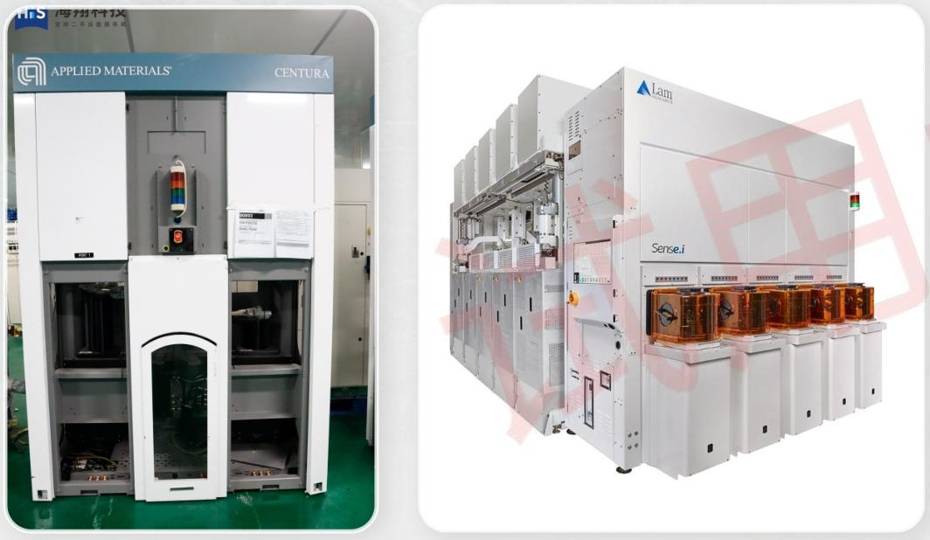


06 适配范围 / Application Scope
全球顶尖设备兼容
无缝对接 TEL、AMAT、Lam Research 等国际巨头，以及北方华创、中微等国内领军企业设备，确保产线高效集成与稳定运行。
全品类制造工艺支持
深度适配逻辑芯片、存储芯片、功率半导体、MEMS及先进封装干法刻蚀等关键环节，满足多样化工艺的严苛技术要求。
我们的产品凭借高度兼容性与灵活的定制能力，为不同规格的晶圆生产提供稳定可靠的技术支持，实现从设备对接、工艺适配到产线升级的全方位覆盖，助力半导体制造的高效与创新。
多规格晶圆灵活适配
完美支持 8英寸(200mm)与12英寸以上(300mm)主流晶圆产线，并具备面向未来更大规格产品的定制开发与平滑升级能力。
Notes:
在兼容性方面，我们的产品广泛适配全球主流的刻蚀设备，包括东京电子、应用材料、泛林等国际品牌，以及北方华创、中微等国内领先品牌。无论是逻辑芯片、存储芯片还是功率半导体的制造，我们的产品都能提供可靠支持，并且兼容8英寸和12英寸的晶圆尺寸。

Slide 11
07 服务与支持 / Service & Support (I)
01 洁净操作规范
02 装配前核对匹配
03 标准装配工艺
操作需在千级或百级洁净环境下进行，全程佩戴无尘手套与口罩，严禁裸手触碰加工表面，杜绝微颗粒污染风险。
安装前仔细核对零件编号、几何尺寸及定位孔位，确认与腔体配件规格完全匹配，避免因型号不符造成装配隐患。
严格控制锁紧力矩，防止硅件因应力集中产生崩裂；彻底清洁密封接触面，确保无异物残留，保障腔体气密性。
04 工艺验证与量产准入
05 全生命周期监测与维护
上机后需依次执行腔体预刻蚀、颗粒基线校准及工艺跑片验证，待刻蚀均匀性、颗粒数等核心指标达标后，方可正式投入量产，确保产品良率稳定。
定期检测部件厚度变化及表面腐蚀、磨损程度，建立维护台账；当指标达到更换阈值或出现崩边、裂纹等异常损伤时，需立即停机更换，防止影响工艺稳定性及造成设备损伤。
Notes:
正确的安装和使用是保证产品性能的关键。我们建议客户遵循标准操作规范：首先，所有操作都必须在洁净环境中进行。安装前要仔细核对产品信息。装配时要注意控制力矩，防止损坏。上机后，必须进行严格的工艺验证。最后，要定期监测产品状态，及时更换磨损部件。

Slide 12



07 服务与支持 / Service & Support (II)
01 储存条件
02 运输要求
03 保质期限
存放于恒温恒湿（18-26℃，40%-60%RH）的洁净级仓库内，采用真空PE袋密封保存，避免光照直射与粉尘污染，从源头确保产品性能稳定。
全程采用加厚防震缓冲材料填充包裹，轻拿轻放防止剧烈震动；严禁与油污、腐蚀性化学品混装运输，避免接触尖锐物造成包装破损与二次污染。
未开封状态下产品保质期为12个月；开封后建议在30日内上机调试使用，以保障最佳使用效果与系统运行的可靠性。
💡 专业保障：标准化的仓储物流体系与严格的品控管理，为每一批次产品的品质保驾护航，确保交付零风险。
Notes:
关于储存和运输，我们要求产品必须存放在恒温恒湿的洁净仓库中，并采用真空密封包装。运输过程中要做好防震措施。产品的未开封保质期为12个月，开封后建议在30天内使用，以确保最佳性能。

Slide 13




07 服务与支持 / Service & Support (III)
01 全项出厂检测
02 痕量杂质管控
03 质保与权威认证
实施外观无损、表面精度、精密尺寸及电学性能的四维全检。每一件出厂产品均通过严苛测试，确保零缺陷交付，从源头保障产品可靠性。
引入高精度质谱设备进行原材料及成品的随机抽检，对痕量金属杂质进行定量分析。执行远严于行业标准的杂质限值，确保材料纯度。
随货附带详细的出厂检测报告(COA)，数据真实可追溯。支持客户指定的第三方权威检测机构进行复检，为产品质量提供双重背书。
重要提示：硅属于脆性半导体材料，在运输和使用过程中需避免剧烈撞击或表面划伤，细微损伤可能影响最终良率。更换耗材后，建议重新校准工艺参数以达到最佳性能。
Notes:
质量是我们的生命线。我们建立了完善的质检体系，每一件产品都经过严格全检，并附带检测报告。同时，我们也提醒客户，硅是脆性材料，使用时需特别注意避免物理损伤，任何表面损伤都可能影响良率。更换耗材后，建议重新校准工艺参数。

Slide 14



07 服务与支持 / Service & Support (IV)
01 定制服务
02 技术支持
03 质量承诺
建立全流程生产记录，实现质量追溯。严格履行退换或返工承诺，并提供终身维护支持。定期回访与设备巡检，为产品全生命周期保驾护航。
提供图纸定制、逆向测绘及旧件复刻等个性化制造服务。针对老旧设备配件缺失、非标准件需求，实现精准匹配与快速生产，解决设备维护与升级的后顾之忧。
提供现场安装调试指导与工艺协作支持，开通7×24小时专属技术咨询通道。专业工程师团队随时响应，快速解决技术难题，确保设备稳定运行与生产顺畅。
以极致纯度与精密结构，打造半导体制造的核心基石
Notes:
我们的服务不止于产品交付。我们提供全面的定制复刻服务，包括为老旧设备复刻配件。同时，我们的技术团队可以提供专业的工艺支持和现场服务。我们承诺，对于任何产品质量问题，都将提供高效的解决方案，确保客户的生产不受影响。

Slide 15
08 客户及市场定位 / Service & Support (IV)
01 已服务客户
02 未来市场定位
目前已为国内北方华创、中微半导体中芯国际、长鑫存储及刻蚀硅部件精加工的中间商提供产销一体化服务；同时对海外行业龙头企业，如SKY海力士、三星电子等同步商务洽谈中。
以客户需求为核心，打造“定制+支持+保障”的全链条服务体系，为刻蚀端的生产运营提供坚实后盾。

Slide 16

感谢聆听
Your support will be appreciated
北京中晶创芯半导体科技有限公司
Beijing Jonkin Silicon Technology Co Ltd.,
Notes:
我的介绍到此结束，感谢各位的聆听。我们期待与您携手共赢，共同推动半导体产业的发展。如果您有任何问题或合作意向，请随时与我们联系。谢谢！

